Slide 1

A PEDAGOGIA DA DÚVIDA NUMA SALA DE AULA VIRTUAL INVERTIDA
Prof. Janes Fidélis Tomelin
jftomelin@anhembi.br

Slide 2
A PEDAGOGIA DA DÚVIDA NUMA SALA DE AULA VIRTUAL INVERTIDA
"Sem a curiosidade que me move, que me inquieta, que me insere na busca, não aprendo nem ensino".
( Paulo Freire )

Slide 3

A PEDAGOGIA DA DÚVIDA NUMA SALA DE AULA VIRTUAL INVERTIDA
Qual a força motriz do pensamento humano?

Slide 4
A PEDAGOGIA DA DÚVIDA NUMA SALA DE AULA VIRTUAL INVERTIDA
Qual gatilho emancipa a dúvida?

Slide 5
A PEDAGOGIA DA DÚVIDA NUMA SALA DE AULA VIRTUAL INVERTIDA
Como despertar a curiosidade?

Slide 6

A PEDAGOGIA DA DÚVIDA NUMA SALA DE AULA VIRTUAL INVERTIDA
Na sala de aula CONVENCIONAL
Foco na resposta
Conteúdo programático fechado
Explicação e tira dúvidas
Estudante memoriza
Professor avalia

Slide 7
Na sala de aula INVERTIDA
Foco na pergunta
Conteúdo programático aberto
Orientação e construção de dúvidas
Estudante colabora
Professor faz a mediação
A PEDAGOGIA DA DÚVIDA NUMA SALA DE AULA VIRTUAL INVERTIDA

Slide 8
A PEDAGOGIA DA DÚVIDA NUMA SALA DE AULA VIRTUAL INVERTIDA
O elo perdido
MUNDO
CONHECIMENTO
?

Slide 9
A PEDAGOGIA DA DÚVIDA NUMA SALA DE AULA VIRTUAL INVERTIDA
O elo perdido
MUNDO
CONHECIMENTO
DÚVIDA

Slide 10
A PEDAGOGIA DA DÚVIDA NUMA SALA DE AULA VIRTUAL INVERTIDA
Voltando ao paradigma
Educação de Permanência
Educação de Transição

Slide 11
A PEDAGOGIA DA DÚVIDA NUMA SALA DE AULA VIRTUAL INVERTIDA
Voltando ao paradigma
Certeza
Dúvida

Slide 12
A PEDAGOGIA DA DÚVIDA NUMA SALA DE AULA VIRTUAL INVERTIDA
Voltando ao paradigma
Esterilidade
Fecundidade

Slide 13
A PEDAGOGIA DA DÚVIDA NUMA SALA DE AULA VIRTUAL INVERTIDA
Voltando ao paradigma
Acrópole
Ágora

Slide 14
A PEDAGOGIA DA DÚVIDA NUMA SALA DE AULA VIRTUAL INVERTIDA
Voltando ao paradigma
10
20
70

Slide 15
Voltando ao paradigma
Pontificar
Mear
Perquirir
A PEDAGOGIA DA DÚVIDA NUMA SALA DE AULA VIRTUAL INVERTIDA

Slide 16

PRÁXIS
A PEDAGOGIA DA DÚVIDA NUMA SALA DE AULA VIRTUAL INVERTIDA

Slide 17
Mudando alguns conceitos
• PLANO DE ENSINO COLABORATIVO
• PLANO DE AULAS CONECTIVISTA
A PEDAGOGIA DA DÚVIDA NUMA SALA DE AULA VIRTUAL INVERTIDA

Slide 18
A PEDAGOGIA DA DÚVIDA NUMA SALA DE AULA VIRTUAL INVERTIDA
Reposicionamento da metodologia
O conteúdo programático passou a ser conteúdo problematizado, as trilhas de aprendizagem agora são um espaço de contextualização e problematização e no lugar de apostilas e objetos de aprendizagem, um conjunto de recursos de construção colaborativa baseados na Pedagogia da Dúvida. Desta forma, elegeu-se a incerteza como provocadora da curiosidade para, assim, devolver no estudante a condição de pesquisador.

Slide 19
METODOLOGIA ATIVA
PEDAGOGIA DA DÚVIDA
SALA INVERTIDA
CONECTIVISMO
Nova Estrutura
A PEDAGOGIA DA DÚVIDA NUMA SALA DE AULA VIRTUAL INVERTIDA

Slide 20

PEDAGOGIA DA DÚVIDA
• Dialética Socrática
- Ironia
- Maiêutica
A PEDAGOGIA DA DÚVIDA NUMA SALA DE AULA VIRTUAL INVERTIDA

Slide 21

FLIPPED CLASSROOM
SALA DE AULA INVERTIDA
- Aluno pesquisador
• Desenvolve a curiosidade
• Pesquisa
• Troca ideias
• Constrói e Compartilha conhecimento
- Professor orientador
• Gera dúvidas
• Aprofunda o tema
• Provoca a investigação
• Problematiza
• Orienta
A PEDAGOGIA DA DÚVIDA NUMA SALA DE AULA VIRTUAL INVERTIDA

Slide 22
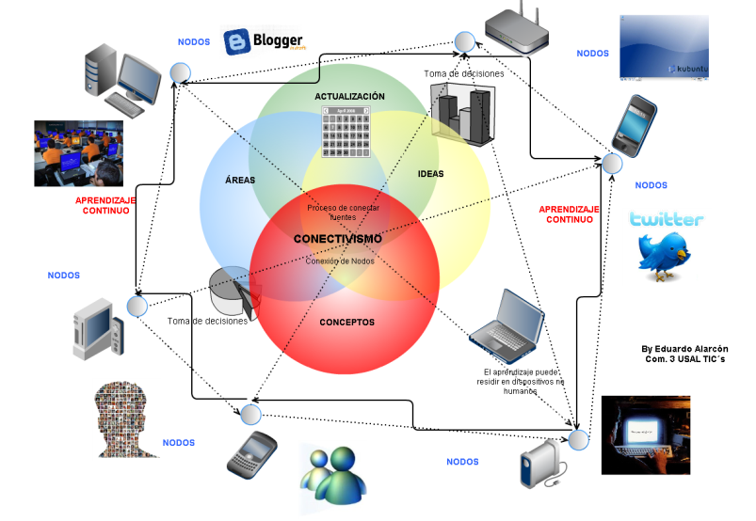
CONECTIVISMO
• Cognição Distribuída
• Conteúdo na Rede
• Aprendizagem na era digital
• Uso da tecnologia para aprender
A PEDAGOGIA DA DÚVIDA NUMA SALA DE AULA VIRTUAL INVERTIDA

Slide 23

Obrigado!

Slide 24
A PEDAGOGIA DA DÚVIDA NUMA SALA DE AULA VIRTUAL INVERTIDA
Prof. Janes Fidélis Tomelin
jftomelin@anhembi.br

